Slide 1
4 декабря
День информатики в России

Slide 2
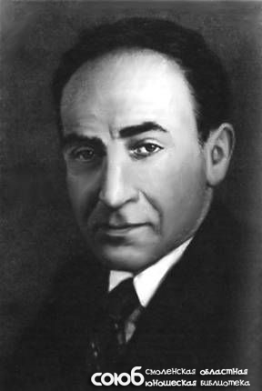
4 декабря 1948 года считается днем рождения российской информатики.
В России дата 4 декабря для празднования Дня информатики выбрана неслучайно.
Еще в конце 40-х годов 20 века, заинтересовавшись появившимися публикациями о цифровых вычислительных машинах, член-корреспондент АН СССР по Отделению технических наук И.С. Брук становится активным участником научного семинара, обсуждавшего вопросы автоматизации вычислительной техники.

Slide 3
В августе 1948 года совместно со своим сотрудником молодым инженером Б.И. Рамеевым он представил проект автоматической вычислительной машины.
В октябре того же года ими были представлены детально проработанные предложения по организации в Академии наук лаборатории для разработки и строительства цифровой вычислительной машины.

Slide 4
4 декабря 1948 года Государственный комитет Совета министров СССР по внедрению передовой техники в народное хозяйство зарегистрировал за номером 10475 изобретение И.С. Брука и Б.И. Рамеева — цифровую электронную вычислительную машину.
Это первый официально зарегистрированный документ, касающийся развития вычислительной техники в нашей стране, а впоследствии и информатики.

Slide 5
В настоящее время развитие информационно-вычислительных средств в России и по всему миру идет быстрыми темпами. Поэтому информационные технологии находят большое применение в очень многих областях жизни: образовании, медицине, науке, промышленности, управлении, торговле, образовании, быту и т.д. А информатика, представляющая собой и науку, и область прикладных исследований, и учебную дисциплину, играет огромную роль в развитии всего общества.
В 2008 году российской информатике исполнилось уже 60 лет

Slide 6
Источник: http://www.calend.ru/holidays/0/0/115/ © Calend.ru
http://www.libsoub.ru

